Slide 1
§2.5 晶体管单管放大电路的三种接法
共射、共集、共基：从交流通路的角度考虑
是哪种接法。
一、基本共集放大电路（电压跟随器、射极跟随器）
1、电路组成
R_{b}
保证晶体管工作在放大状态：发射结正偏，集电结反偏。
T
+
V_{CC}
u_{I}
-
+
V_{BB}、R_{b}、R_{e}：确定合适的基
极静态电流。
V_{BB}
R_{e}
u_{o}
-
V_{CC}：提供集电极电流和输出电流。

Slide 2
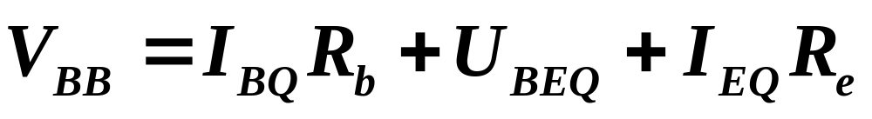
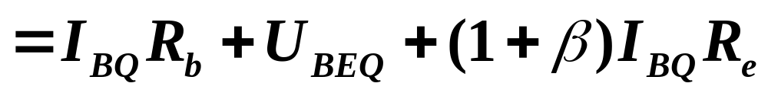
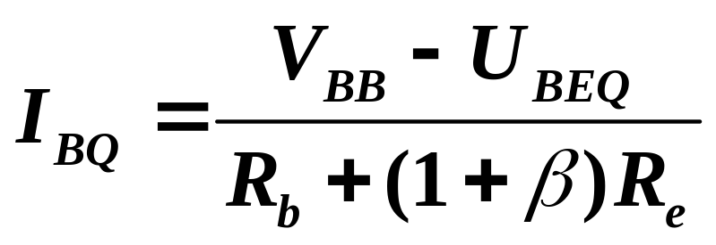

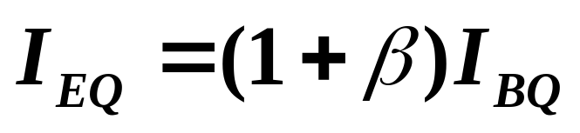
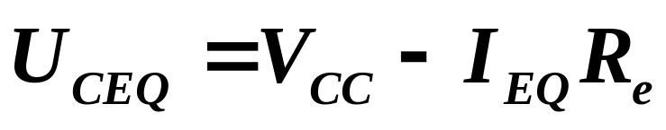
2、静态工作点的计算
输入回路：
+
V_{CC}
+
V_{BB}
R_{b}
T
I_{BQ}
R_{e}
I_{EQ}

Slide 3
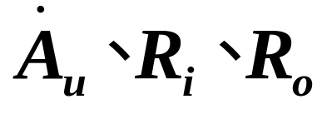




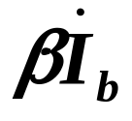
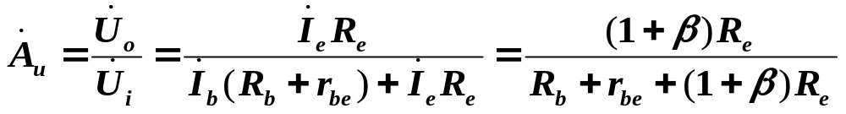
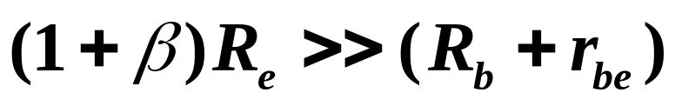

3、动态参数计算
R_{b}
R_{b}
r_{be}
R_{b}
b
e
T
+
+
+
V_{CC}
+
T
+
u_{I}
R_{e}
-
+
R_{e}
V_{BB}
Re
u_{o}
-
-
-
-
c
-
当
时，A_{u}≈1，电压跟随器。
无电压放大作用，但有电流放大作用。

Slide 4
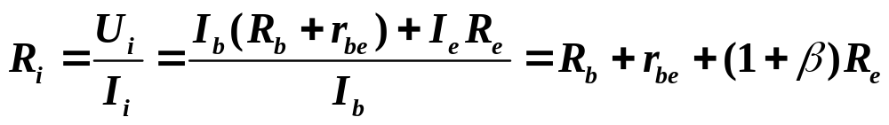


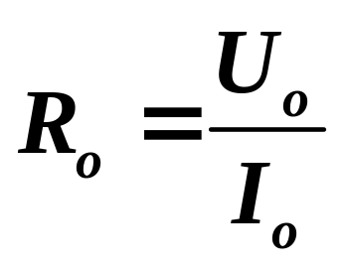

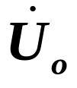
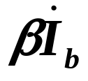
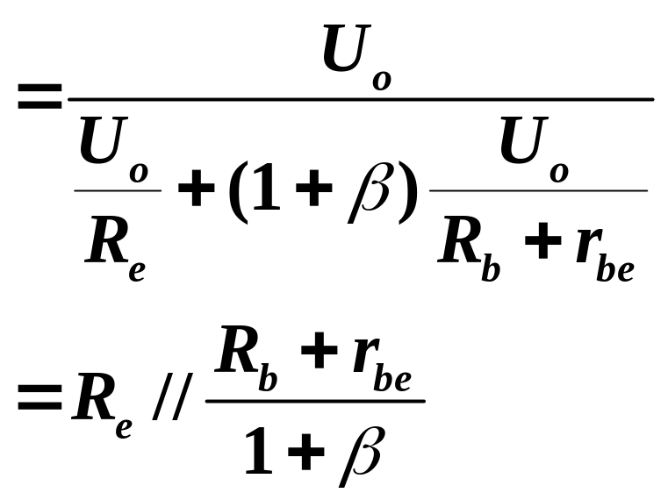
从基极看R_{e}，被增大到（1+β）倍
输入电阻大，从信号源索取的电流小。
r_{be}
R_{b}
r_{be}
b
R_{b}
b
e
e
+
+
+
R_{e}
R_{e}
-
-
-
c
c
输出电阻小，带负载能力强。
从射极看基极回路电阻，被减小到（1+β）倍
电路特点： A_{u}≤1，R_{i}很大，R_{o}很小，常用作缓冲级或隔离。

Slide 5
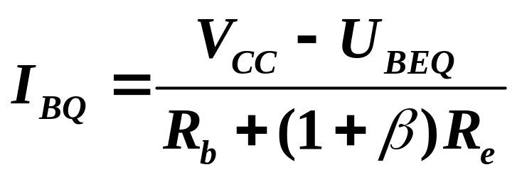

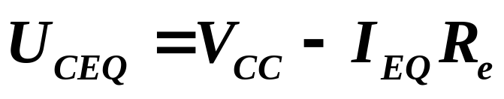
+
+
例题：
V_{CC}
V_{CC}
R_{b}
R_{b}
C₁
+
T
T
+
C₂
I_{BQ}
I_{EQ}
+
u_{S}
-
+
R_{e}
R_{e}
R_{L}
u_{o}
R_{S}
-
直流通路
1、静态工作点的计算：

Slide 6






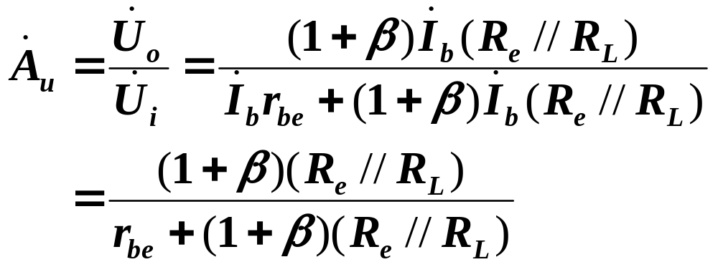
2、动态参数计算
b
c
+
R_{S}
r_{be}
e
+
R_{b}
+
R_{e}
R_{L}
-
-
-
R_{i}
R_{o}
+
V_{CC}
(1)电压放大倍数
R_{b}
C₁
+
T
+
C₂
+
u_{S}
-
+
R_{c}
R_{L}
u_{o}
R_{S}
-

Slide 7

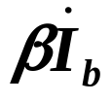



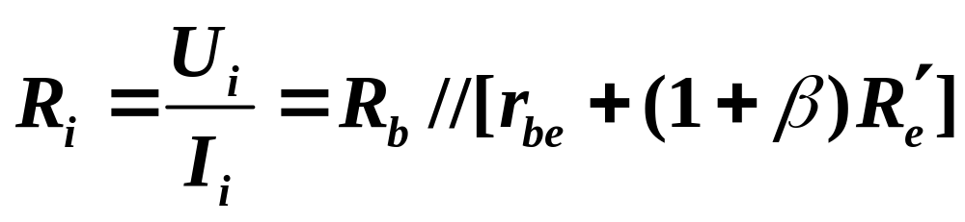
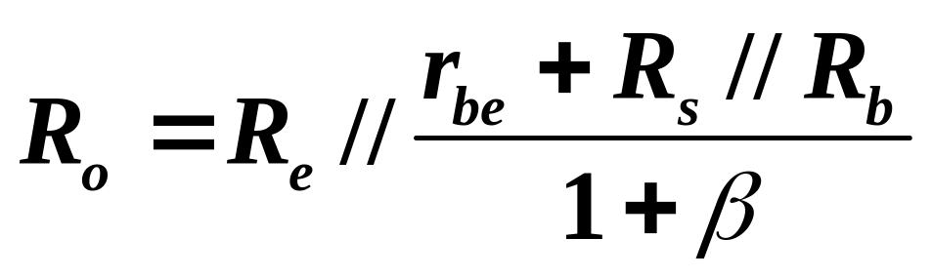



b
c
b
c
+
R_{S}
r_{be}
r_{be}
e
e
R_{S}
R_{b}
R_{b}
+
+
+
R_{e}
R_{L}
R_{e}
-
-
-
-
从基极看R_{e}'，被增大到（1+β）倍
R_{i}
R_{o}
(2)输入电阻
(3)输出电阻
从射极看基极回路电阻，被减小到（1+β）倍
带负载电阻后

Slide 8
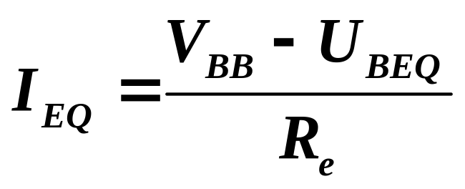
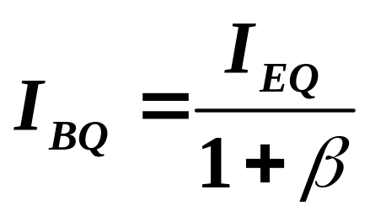
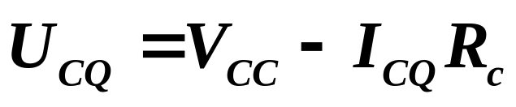
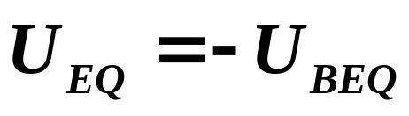
二、共基放大电路
R_{e}
I_{EQ}
I_{CQ}
R_{e}
T
T
+
U_{EQ}
U_{CQ}
+
u_{I}
V_{BB}
R_{c}
I_{BQ}
-
R_{c}
u_{o}
V_{BB}
-
V_{CC}
V_{CC}
直流通路
1、电路组成（晶体管工作在放大区）
2、静态工作点计算

Slide 9



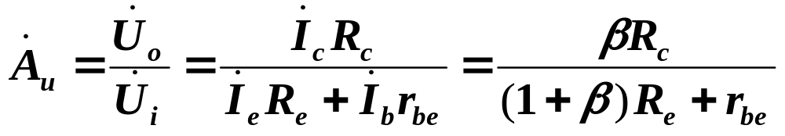
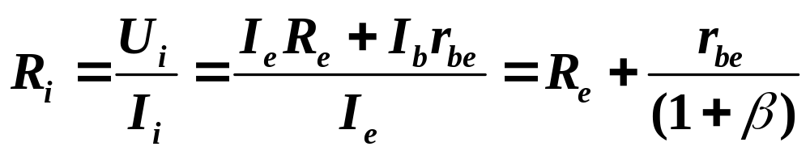
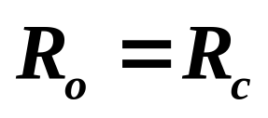
3、动态参数计算
R_{e}
R_{e}
T
e
c
+
+
+
+
R_{c}
r_{be}
R_{c}
-
-
-
b
-
（1）电压放大倍数
（2）输入电阻
（3）输出电阻
电路特点：无电流放大作用，A_{u}与共射相同，输入电阻比共射小，输出电阻与共射相同，高频性好，无电流放大作用。

Slide 10
三种接法的比较：空载情况下
接法 共射 共集 共基
A_{u} 大 小于1 大
A_{i} β 1＋β α
R_{i} 中 大 小
R_{o} 大 小 大
频带 窄 中 宽

